Slide 1
Metody Odtwarzania Jakości Zdjęć Algorytmy Super-Rozdzielczości
Maciej Grzybacz, Michał Hemperek
18.06.2024

Slide 2
Spis treści
Wstęp
Opisy algrytmów
Eksperymenty
Zastosowania
Podsumowanie

Slide 3
Wstęp
Czym są algorytmy Super-Resolution?

Slide 4
Wstęp
Czym są algorytmy Super-Resolution?
Jak działają algorytmy S-R?

Slide 5
Wstęp
Czym są algorytmy Super-Resolution?
Jak działają algorytmy S-R?
Jakie są najpopularniejsze z nich?

Slide 6
Opisy Wybranych Algorytmów
Wybraliśmy następujące algorytmy:
Interpolacja dwuliniowa
Interpolacja dwusześciena
VDSR
EDSR
DBPN
RDN

Slide 7
Interpolacja Dwuliniowa
W interpolacji dwuliniowej, wartość piksela w obrazie HR jest obliczana jako ważona średnia czterech najbliższych pikseli w obrazie LR, które otaczają przewidywaną lokalizację piksela.
Zalety:
Prostota implementacji
Szybkość
Wady :
Rozmywanie krawędzi

Slide 8
Interpolacja Dwusześcienna
W interpolacji dwusześciennej, wartość piksela w obrazie HR jest obliczana za pomocą wielomianów trzeciego stopnia na podstawie 16 sąsiednich pikseli.
Zalety:
Implementacja niewiele trudniejsza niż i. dwuliniowa
Szybkość
Wady :
Może wystąpić rozmycie krawędzi

Slide 9
Very Deep Super-Resolution (VDSR)
Very Deep Super-Resolution (VDSR) to sieć neuronowa wykorzystujący głębokie sieci resztowe (ResNets).
Zalety:
Lepsza jakość wyjściowego obrazu w porównaniu z interpolacją
Skuteczność pomimo niewielkiego zbioru treningowego
Wady:
Niewielka efektywność na CPU

Slide 10
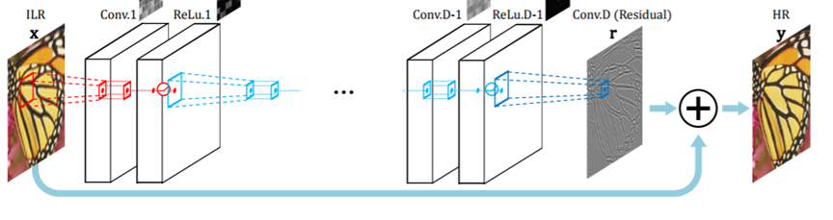
Very Deep Super-Resolution (VDSR)

Slide 11
Enhanced Deep Super-Resolution (EDSR)
EDSR jest pochodną VDSR, bez warstw normalizacji danych pomiędzy warstwami konwolucyjnymi.
Zalety:
Lepsza skuteczność w porównaniu z interpolacją
Szybszy niż VDSR
Mniejsze zużycie zasobów obliczenowych w porównaniu z VDSR
Wady:
Niewielka efektywność na CPU w porównaniu z metodami wykorzystującymi interpolację

Slide 12
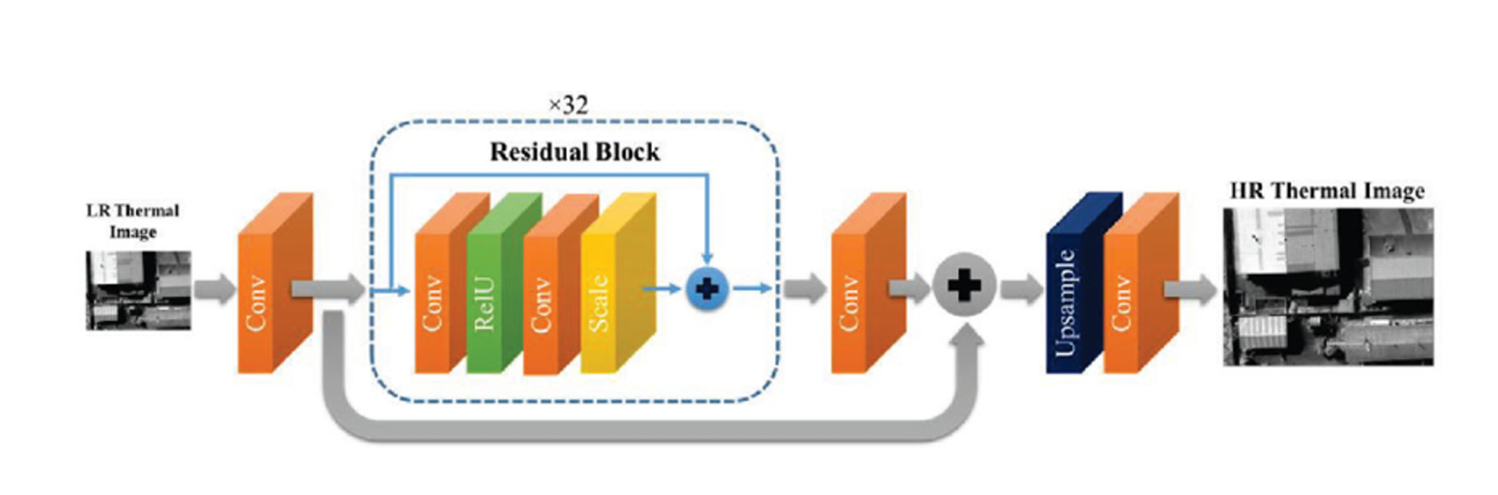
ENhanced Deep Super-Resolution (EDSR)

Slide 13
Deep Back-Projection Networks (DBPN)
DBPN to innowacyjna sieć neuronowa wykorzystująca back-projection do iteracyjnego poprawiania jakości wejściowego obrazu.
Zalety:
Lepsza jakość w porównaniu z VDSR i EDSR
Adaptacyjność
Wady:
Większe zużycie zasobów obliczeniowych

Slide 14
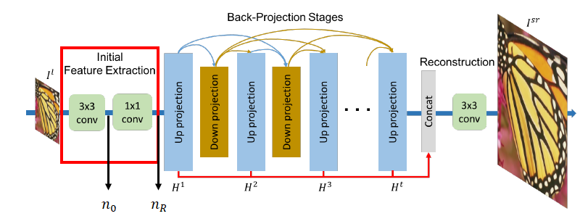
Deep Back-Projection Networks (DBPN)

Slide 15
Residual Dense Network (RDN)
RDN łączy w sobie zalety sieci gęstych i uczenia resztowego
Zalety:
Efektywność uczenia
Wysoka jakość obrazów wyjściowych
Wady:
Niewielka efektywność na CPU w porównaniu z metodami wykorzystującymi interpolację

Slide 16
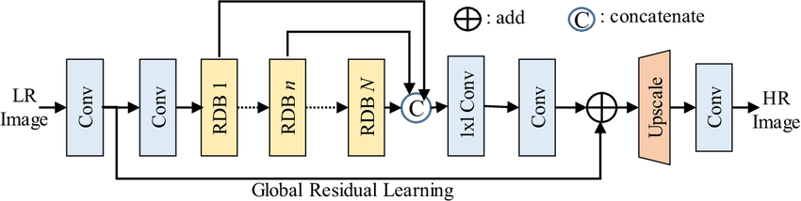
Residual Dense Network (RDN)

Slide 17
Metryki Oceny Jakości Obrazu
Do oceny jakości algorytmów wybraliśmy następujące metryki:
PSNR (Peak Signal-to-Noise Ratio)
SSIM (Structural Similarity Index)
MAE (Mean Absolute Error)
Czas przetwarzania na CPU
Czas przetwarzania na GPU

Slide 18

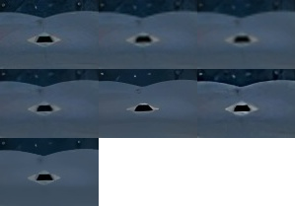
PrzykłAdy działania Wybranych algorytmów

Slide 19

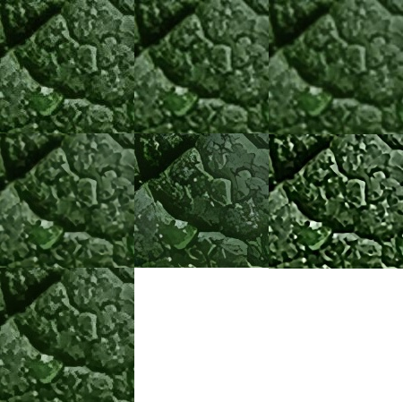
PrzykłAdy działania Wybranych algorytmów

Slide 20
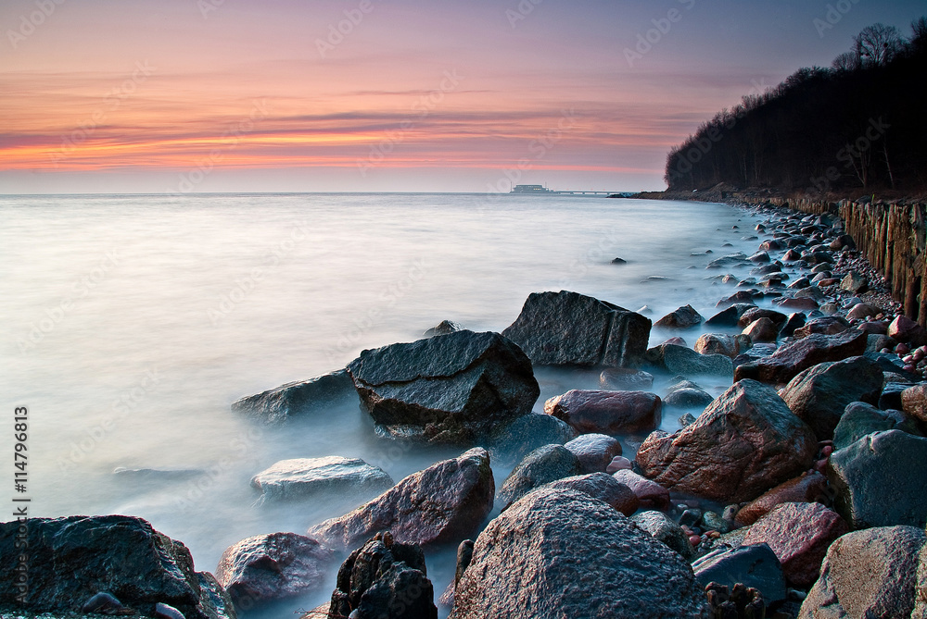
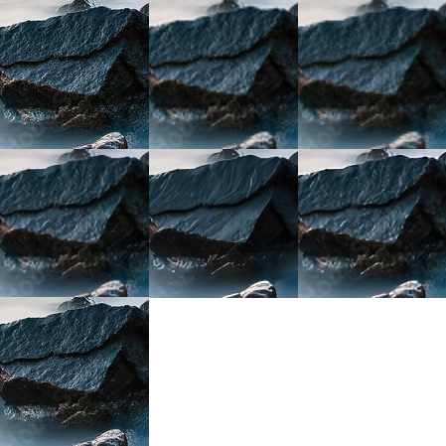
PrzykłAdy działania Wybranych algorytmów

Slide 21

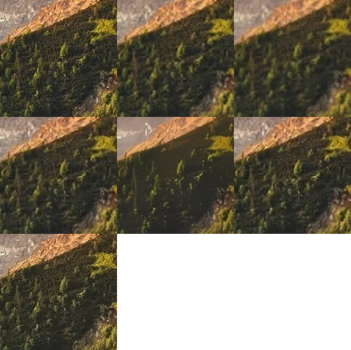
PrzykłAdy działania Wybranych algorytmów

Slide 22
Zastosowania Algorytmów
Nvidia DLSS
DLSS (Deep Learning Super Sampling) to technologia opracowana przez Nvidię, która wykorzystuje sieci neuronowe do renderowania obrazów o wysokiej rozdzielczości z niższych rozdzielczości wejściowych, zwiększając tym samym wydajność graficzną. Sieci neuronowe są trenowane na superkomputerach, aby nauczyć się wzorców i detali charakterystycznych dla obrazów o wysokiej jakości. Dzięki temu DLSS poprawia jakość grafiki w grach, jednocześnie minimalizując obciążenie sprzętowe.

Slide 23
Zastosowania Algorytmów
Poprawa jakości zdjęć satelitarnych
Poprawa jakości obrazów satelitarnych ma kluczowe znaczenie w wielu dziedzinach, takich jak badania naukowe, nawigacja, wojskowość i wiele innych. Algorytmy poprawy jakości obrazów pomagają uzyskać bardziej szczegółowe i dokładne obrazy z danych satelitarnych. Dzięki nim możliwa jest lepsza analiza terenu, monitorowanie środowiska i bardziej precyzyjna nawigacja.

Slide 24
Zastosowania Algorytmów
Poprawa Jakości Obrazów w Diagnostyce Medycznej
W dziedzinie medycyny poprawa jakości obrazów jest wykorzystywana do uzyskiwania wyraźniejszych obrazów diagnostycznych z obrazowania medycznego, co umożliwia dokładniejsze diagnozy i leczenie.

Slide 25
Zastosowania Algorytmów
Bezpieczeństwo
W dziedzinie bezpieczeństwa algorytmy S - R są używane do poprawy jakości i szczegółowości obrazów z kamer monitoringu, co umożliwia lepszą identyfikację osób i obiektów.

Slide 26
Zastosowania Algorytmów
Zachowanie Dziedzictwa Kulturowego
W dziedzinie kultury i sztuki poprawa jakości obrazów jest stosowana do przywracania i poprawiania jakości starych i zniszczonych obrazów, co pomaga w zachowaniu dziedzictwa kulturowego.

Slide 27
Bibliografia
C. Ledig et al., "Photo-Realistic Single Image Super-Resolution Using a Generative Adversarial Network," CVPR, 2017. [Online].
Available: https://arxiv.org/abs/1609.04802
C. Dong et al., "Learning a Deep Convolutional Network for Image Super-Resolution," ECCV, 2014. [Online].
Available: https://arxiv.org/abs/1501.00092
J. Kim et al., "Accurate Image Super-Resolution Using Very Deep Convolutional Networks," CVPR, 2016. [Online].
Available: https://arxiv.org/abs/1511.04587
W. Yang et al., "Deep Learning for Single Image Super-Resolution: A Brief Review," IEEE Transactions on Multimedia, 2019. [Online].
Available: https://arxiv.org/abs/1808.03344

